Slide 1
PŘÍRODOVĚDA
EKOSYSTÉM PARK-ŽIVOČICHOVÉ

Slide 2
Živočichové v parcích
V parcích žijí často původně lesní druhy živočichů.
Zvířata se životu ve městě přizpůsobila, hluk z okolních ulic, znečištěné ovzduší ani lidé jim nevadí.
Pud sebezáchovy u nich stále funguje, ale nemají tady tolik přirozených nepřátel jako v lese.

Slide 3
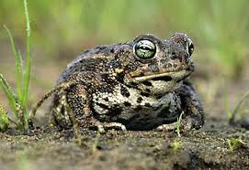
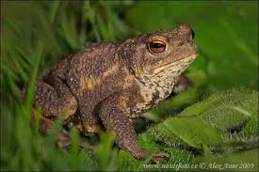
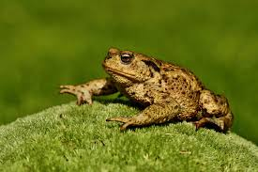
Obojživelníci
Ropucha obecná- u nás patří k nejhojnějším obojživelníkům. Má krátké končetiny a zavalité tělo. Živí se žížalami, hmyzem, pavouky. Za potravou vyráží po soumraku, přes den se ukrývá.

Slide 4
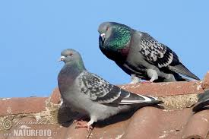
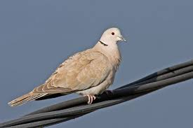
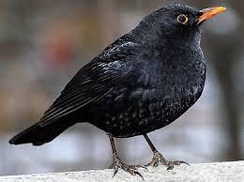
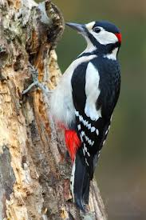
Ptáci
Holub domácí-žije v hejnech, živí se semeny a zbytky lidské potravy.
Hrdlička zahradní- živí se podobně jako holub, dorůstá velikosti holuba
Kos černý- je náš nejznámější pták, původně žil v lesích. Živí se hmyzem, ovocem a žížalami.
Strakapoud velký- žije v parcích, zahradách, v lesích. Hnízdí v dutinách. Živí se semeny jehličnatých stromů a hmyzem.

Slide 5
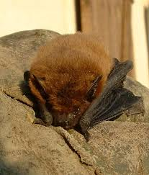
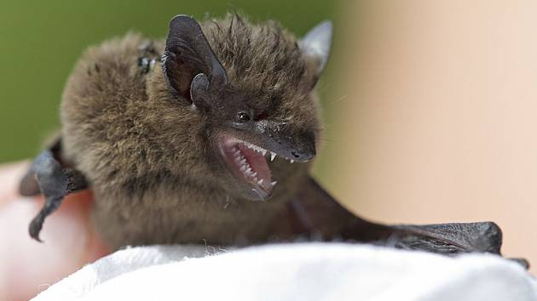
Savci
Netopýr hvízdavý
Savec, který má křídla a dokáže létat. V noci létá, ve dne spí. Živí se hmyzem. Je zvláště chráněný druh.

